Slide 1
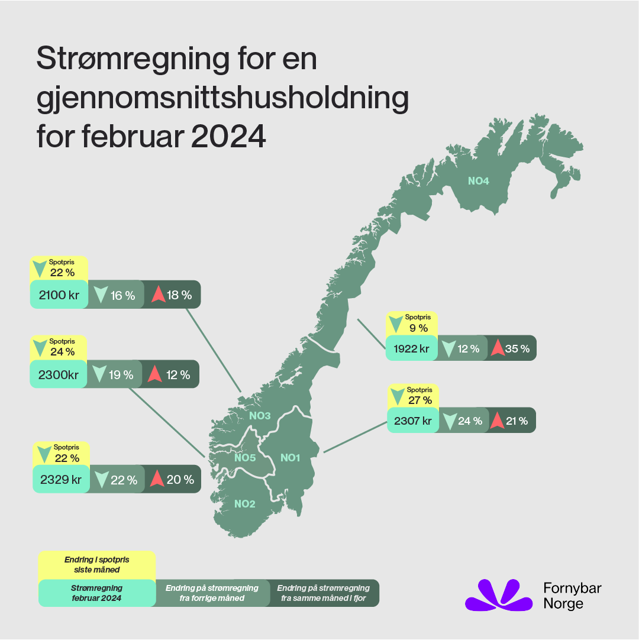
Strømprisindeksen februar 2024
I februar fortsatte strømprisene å falle, hovedsakelig grunnet mildere vær, høy vindkraftproduksjon og mye nedbør.
Strømprisene i Sør-Norge er omtrent blitt halvert siden februar i fjor. Dette skyldes at gassprisene i Europa nesten er helt tilbake på nivået før energikrisen begynte høsten 2021. Sist vi hadde så lave strømpriser i Sør-Norge i en vintermåned som det vi hadde forrige måned var i februar 2021.
I ingen av de norske prisområdene var månedsprisene høye nok i februar til å nå terskelen for strømstøtte. Det ble likevel utbetalt strømstøtte for enkelte timer.
Prisforskjellene innad i Norge ble også redusert i februar. Det har ikke vært så små forskjeller mellom Sør- og Nord-Norge (NO2 og NO4) siden februar 2021.
Det var litt mildere enn normalt i hele Norge i februar, sammenliknet med snittemperaturen for februar for perioden 1991-2020. Strømforbruket var likevel litt høyere i februar enn i samme måned i fjor, da været var enda mildere.

Slide 2
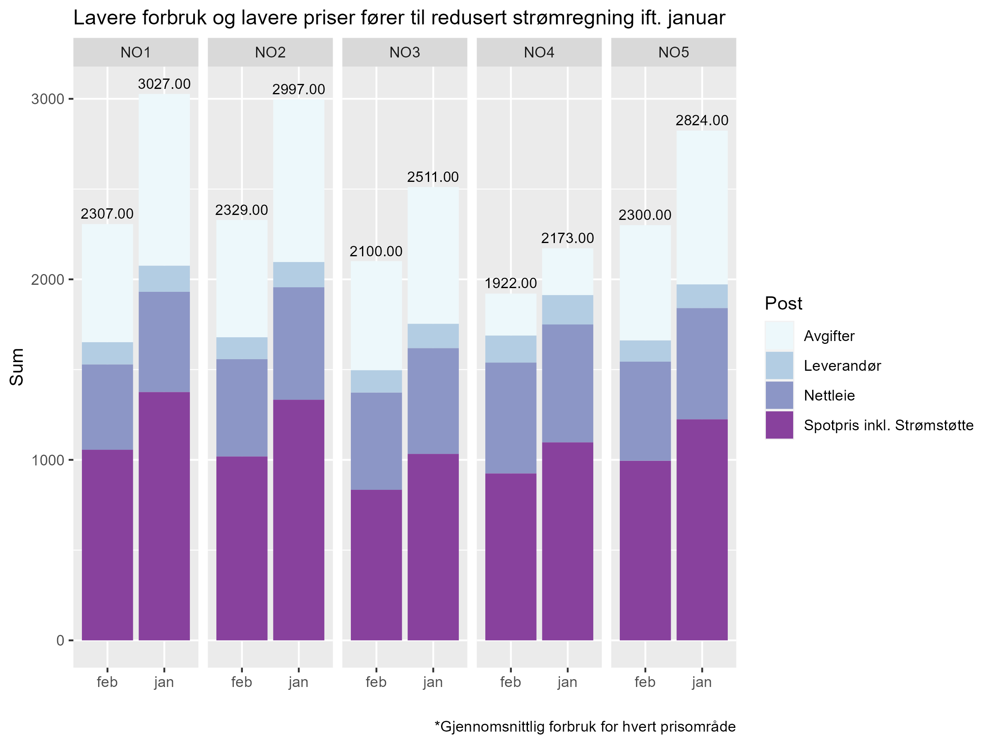
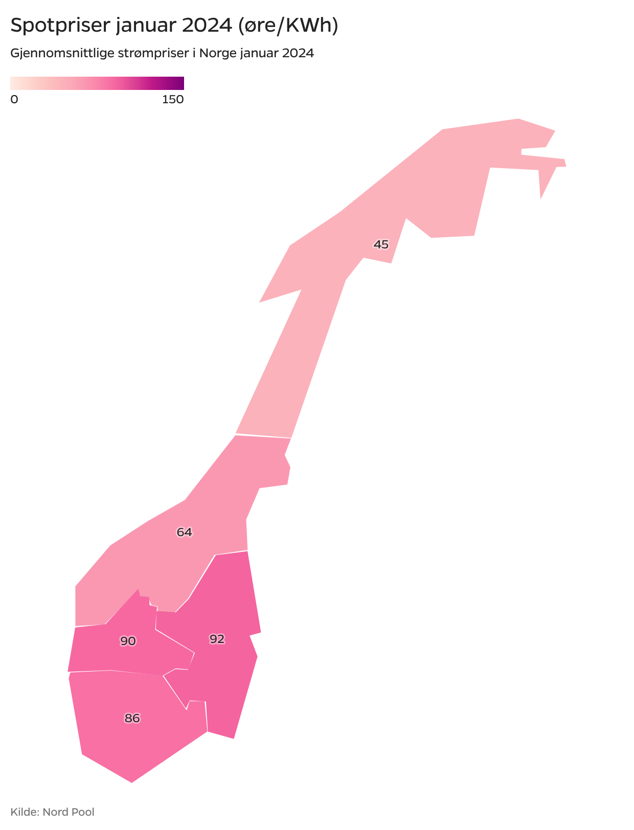
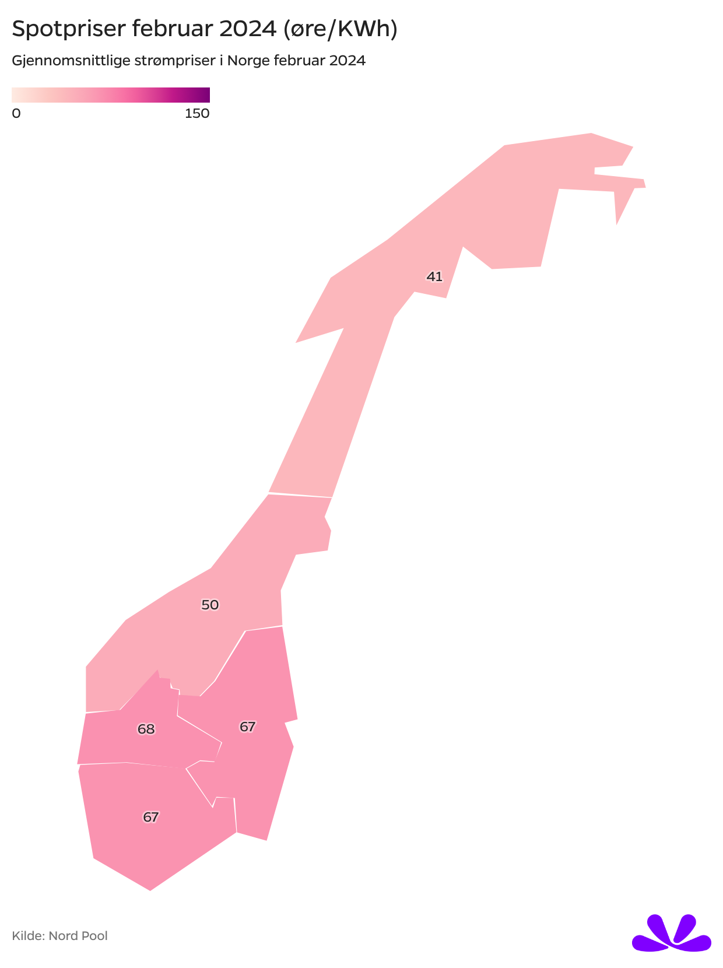
Sammenlikning februar-januar
Strømprisene svekket seg betraktelig fra januar til februar, særlig i Sør- og Midt-Norge, der den falt med over 20 prosent.
Februar er den vintermåneden med lavest strømpris i Sør-Norge siden 2021.
Strømforbruket falt også fra januar til februar, som en følge av høyere temperaturer og at måneden har færre dager.
Tall er norske kroner der ikke annet er oppgitt

Slide 3
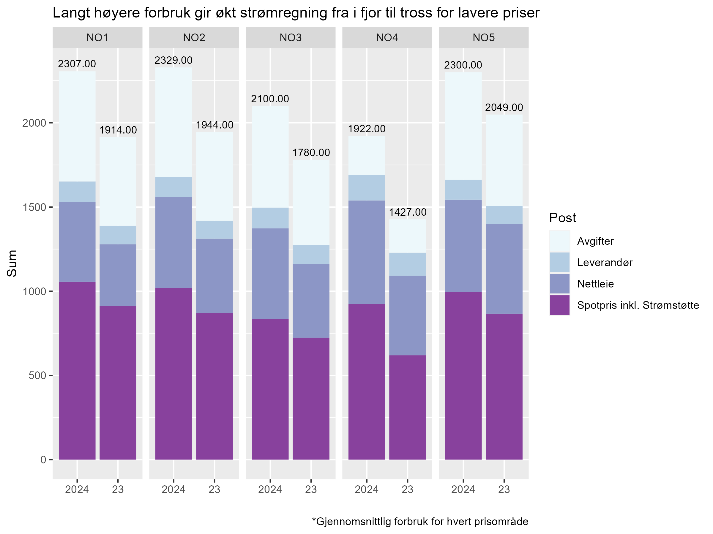
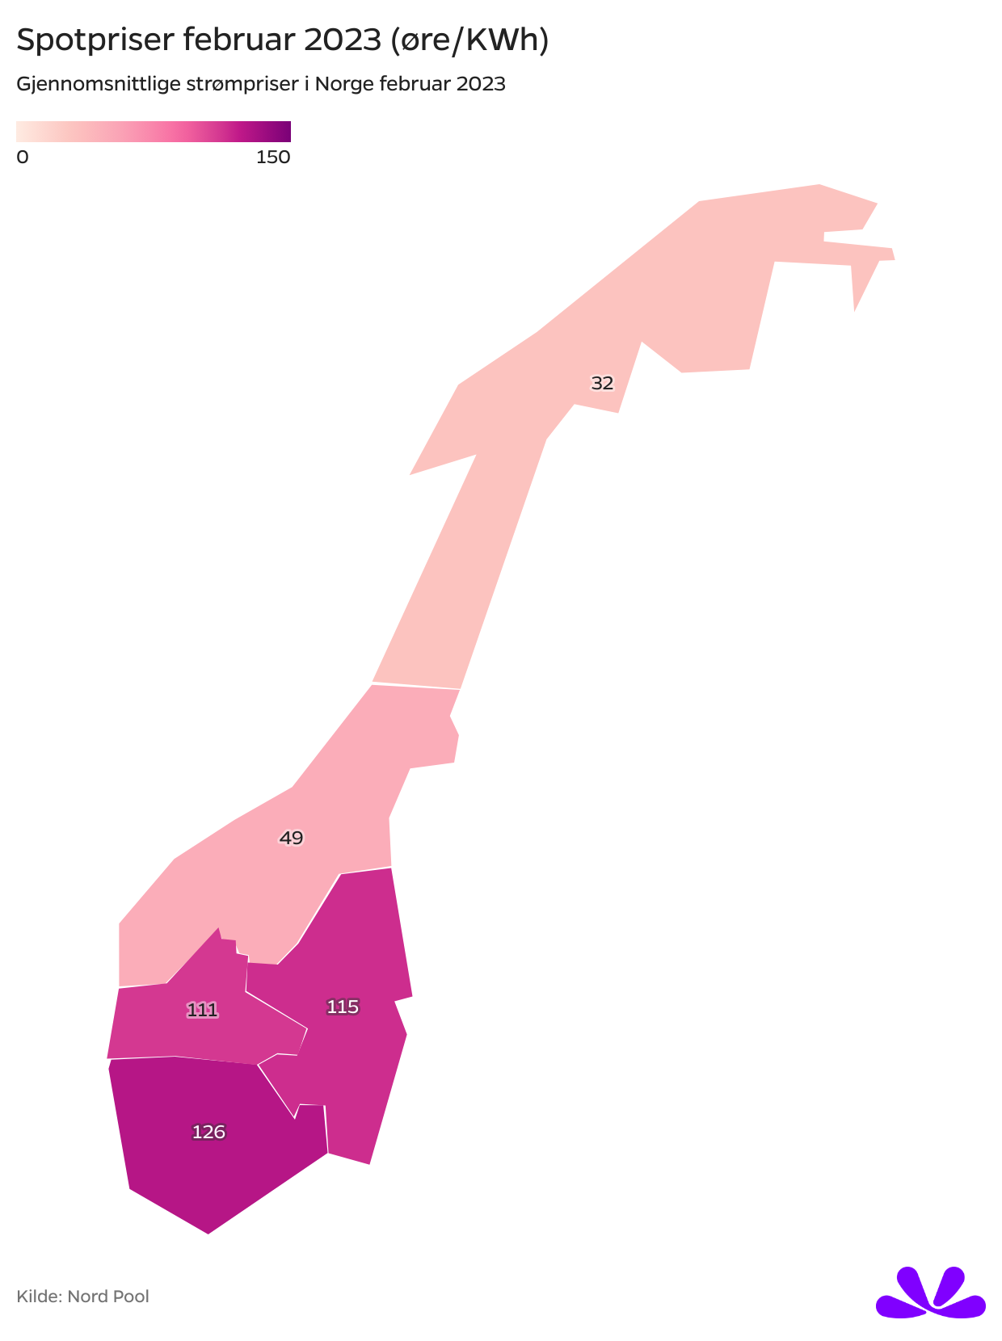
Sammenligning februar 2023-2024
Strømprisene i februar 2024 var langt lavere enn i februar 2023, hovedsakelig grunnet lavere gasspriser og økt produksjon av fornybar energi i nabolandene våre.
Likevel ble regningene høyere grunnet høyere forbruk. Dette skyldes at det var litt kaldere vær i februar i år, og en ekstra skuddårsdag.
Tall er norske kroner der ikke annet er oppgitt

Slide 4
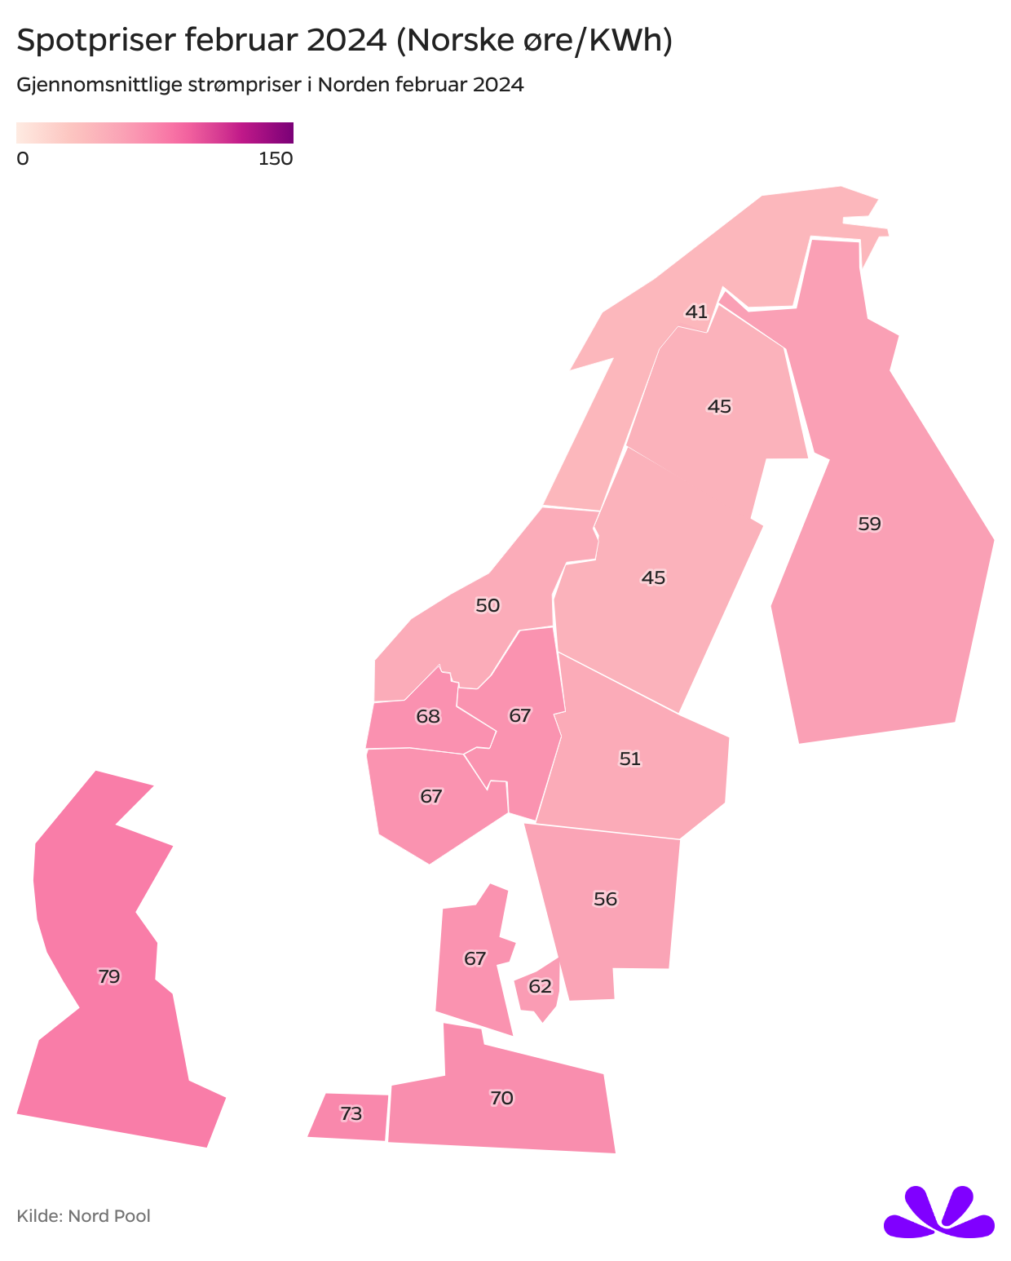
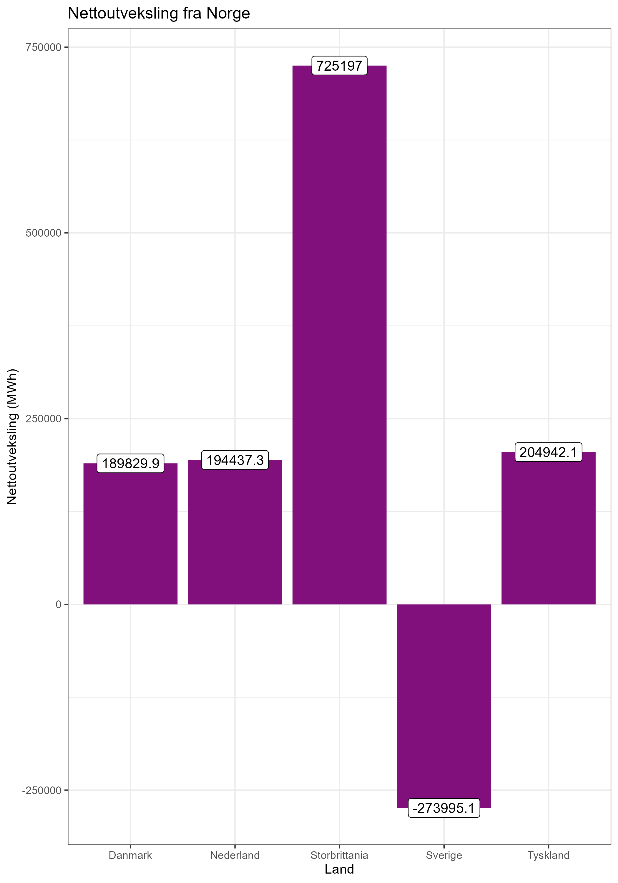





Kraftutveksling
I februar har vi hatt nettoimport av strøm fra Sverige, og nettoeksport til Nederland, Tyskland, Danmark og Storbritannia.
I sum eksporterte vi ca. 1 TWh med strøm i februar.

Slide 5
Hva forklarer strømprisene i februar?
Vindkraften leverer igjen
Vindkraften har vært viktig i å holde strømprisene på et relativt lavt nivå i en kald norsk vinter.
I uke 5 fikk vi nok en gang rekordhøy vindkraftproduksjon i Norden. Den forrige rekorden ble satt i uke 4.
Den høye vindkraftproduksjonen førte til noen timer med 0-priser i Sør- og Øst-Norge. Dette er første gang vi har 0-priser i februar i Norge.
Er strømpriskrisen over?
Siden juli 2023 har det i halvparten av månedene vært ingen prisområder som har hatt en månedspris over terskelen for strømstøtten.
Hovedgrunnen er at gassprisene har falt, samt mye ny fornybar kraftproduksjon i nabolandene våre.
Vi er likevel sårbare for nye perioder med høye priser. Gassleveransene er mindre sikre enn de var før, og energisystemet er mer væravhengig.
Prisutviklingen de neste årene vil være avhengig av utviklingen i forbruk og produksjon i både Norge og nabolandene våre.

Slide 6
Utviklingen fremover
Prisforventningene på strømbørsen Nasdaq indikerer at spotprisene ventes å holde seg på omtrent samme nivå som i februar frem til sommeren. Noen analytikere har imidlertid sagt at de forventer enda lavere priser.
Høyt strømforbruk i vinter har ført til at fyllingsgraden i norske magasiner er under normalnivået for årstiden, og lavere enn på samme tid i fjor. Samtidig er det mye snø i fjellet, slik at fyllingsgraden i norske vannmagasiner vil øke raskt når snøsmeltingen begynner.
Europas gassleveranser er ikke like stabile som det de var før. Dette kan føre til mer variasjon i prisen på gass, og dermed strøm.

Slide 7
Vedlegg 1: Detaljert regning for februar
Prisområde | NO1 feb 2024 | NO2 feb 2024 | NO3 feb 2024 | NO4 feb 2024 | NO5 feb 2024
Gjennomsnittlig forbruk (KWh) | 1665 | 1612 | 1672 | 2208 | 1551
Strømregning | 1268 | 1215 | 998 | 1092 | 1188
Spotpris | 1144 | 1095 | 875 | 941 | 1070
Fastpris | 40 | 40 | 40 | 40 | 40
Påslag | 83 | 81 | 84 | 110 | 78
Nettleie | 473 | 539 | 539 | 614 | 549
Energiledd | 321 | 344 | 328 | 323 | 385
Kapasitetsledd | 152 | 195 | 211 | 291 | 165
Avgifter | 654 | 650 | 604 | 232 | 638
el-avgift | 158 | 153 | 159 | 210 | 148
ENOVA-avgift | 17 | 16 | 17 | 22 | 16
MVA | 479 | 481 | 428 | 0 | 475
Strømstøtte | -88 | -76 | -41 | -16 | -75
Totalt | 2307 | 2329 | 2100 | 1922 | 2300
Dette er hva kraftprodusentene får betalt for strømmen
Dette er strømleverandørens påslag på strømregningen
Dette går til nettselskapet for å bygge, drifte og vedlikeholde strømnettet
Finnmark og deler av Troms har fritak for el-avgift
Nord-Norge har fritak for MVA på strøm
Tall er norske kroner der ikke annet er oppgitt

Slide 8
Vedlegg 2: Detaljerte sammenligninger
Februar 2023 | NO1 | NO2 | NO3 | NO4 | NO5
Gjennomsnittlig forbruk (KWh) | 1400 | 1338 | 1474 | 1949 | 1323
Strømregning | 1729 | 1655 | 838 | 756 | 1579
Spotpris | 1619 | 1548 | 724 | 619 | 1473
Nettleie | 367 | 441 | 437 | 473 | 533
Kapasitetsledd | 136 | 164 | 152 | 224 | 165
Avgifter | 525 | 525 | 506 | 198 | 544
Strømstøtte | -707 | -677 | 0 | 0 | -607
Totalt | 1914 | 1944 | 1780 | 1427 | 2049
Januar 2024 | NO1 | NO2 | NO3 | NO4 | NO5
Gjennomsnittlig forbruk (kWh) | 2092 | 2002 | 1908 | 2469 | 1822
Strømregning | 2151 | 1928 | 1438 | 1295 | 1834
Spotpris | 2007 | 1788 | 1303 | 1131 | 1703
Nettleie | 555 | 623 | 586 | 653 | 616
Kapasitetsledd | 152 | 195 | 211 | 291 | 165
Avgifter | 951 | 901 | 757 | 259 | 852
Strømstøtte | -631 | -455 | -270 | -34 | -478
Totalt | 3027 | 2997 | 2511 | 2173 | 2824
Februar 2024 | NO1 | NO2 | NO3 | NO4 | NO5
Gjennomsnittlig forbruk (KWh) | 1665 | 1612 | 1672 | 2208 | 1551
Strømregning | 1268 | 1215 | 998 | 1092 | 1188
Spotpris | 1144 | 1095 | 875 | 941 | 1070
Nettleie | 473 | 539 | 539 | 614 | 549
Kapasitetsledd | 152 | 195 | 211 | 291 | 165
Avgifter | 654 | 650 | 604 | 232 | 638
Strømstøtte | -88 | -76 | -41 | -16 | -75
Totalt | 2307 | 2329 | 2100 | 1922 | 2300
Kun regningsposter som varierer fra måned til måned, tall er norske kroner der ikke annet er oppgitt

Slide 9
Hva er strømprisindeksen?
Fornybar Norges strømprisindeks viser hva en gjennomsnittlig husholdning i hvert av de fem norske prisområdene for strøm kan regne med å betale i strømregning, sammenliknet med forrige måned og samme måned forrige år.
Regnestykket er basert på faktiske priser og gjennomsnittlig forbruk i de fem prisområdene, samt nettleie og avgifter. For strømpris er det tatt utgangspunkt i en vanlig spotprisavtale med et påslag på 5 øre/kWh og 40 kroner i fast månedsbeløp. Nettleie er basert på et vektet gjennomsnitt av prisene til de største nettselskapene i hvert prisområde. Tallene er innhentet fra Nord Pool, Elhub og nettselskapene.
Hensikten med strømprisindeksen er å gi norske strømkunder bedre innsikt i hvordan strømprisene utvikler seg over tid, hva som påvirker dem og hvordan strømregningen er sammensatt.

